Slide 1
우송대 입시정보 안내 챗봇
조장 김권동
서영진
이명원
조용재
어혜경
김민주

Slide 2

목차
A table of Contents
#1,
개요
#2,
시스템 구성도
#3,
결론

Slide 3

Part 1,
개요

Slide 4
Part 1
개 요
시간 제약성
편리성
정확성

Slide 5
Part 1
설문조사
정보
추가 기능

Slide 6
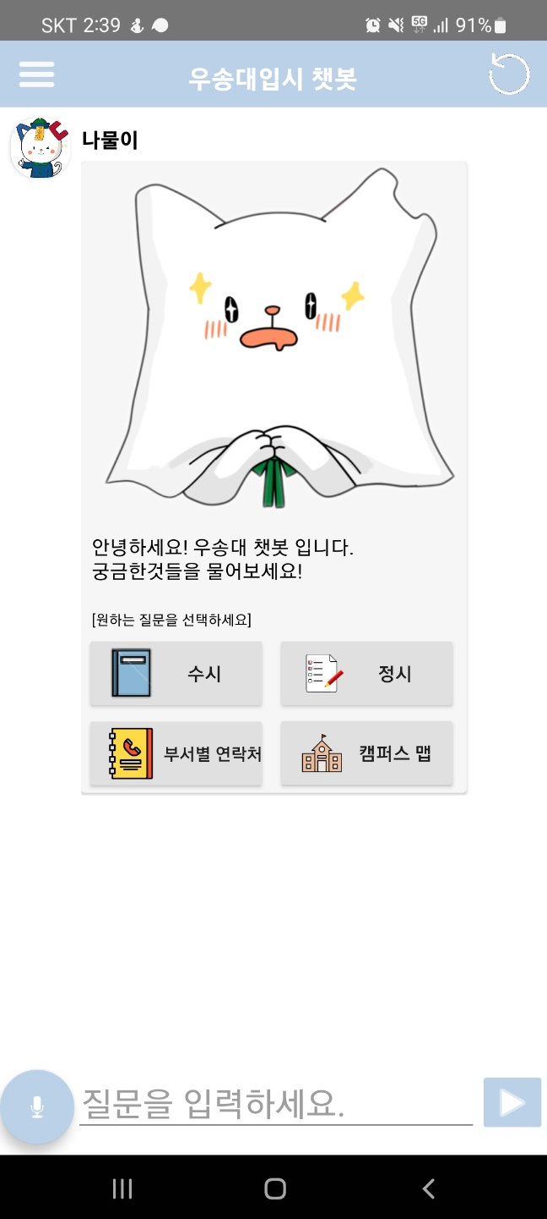
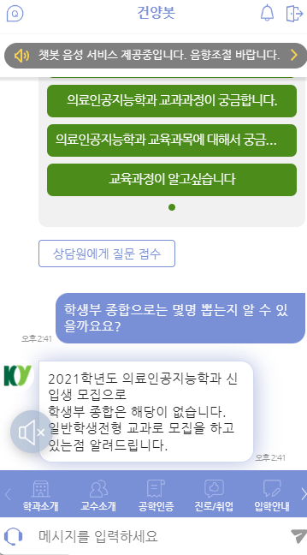
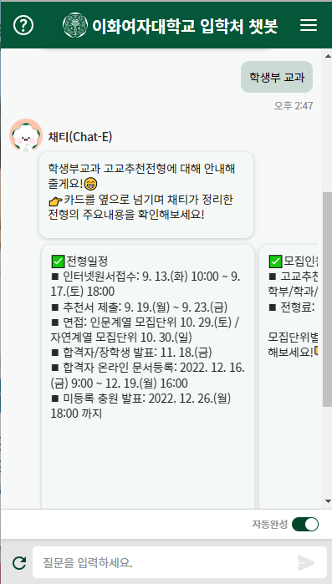
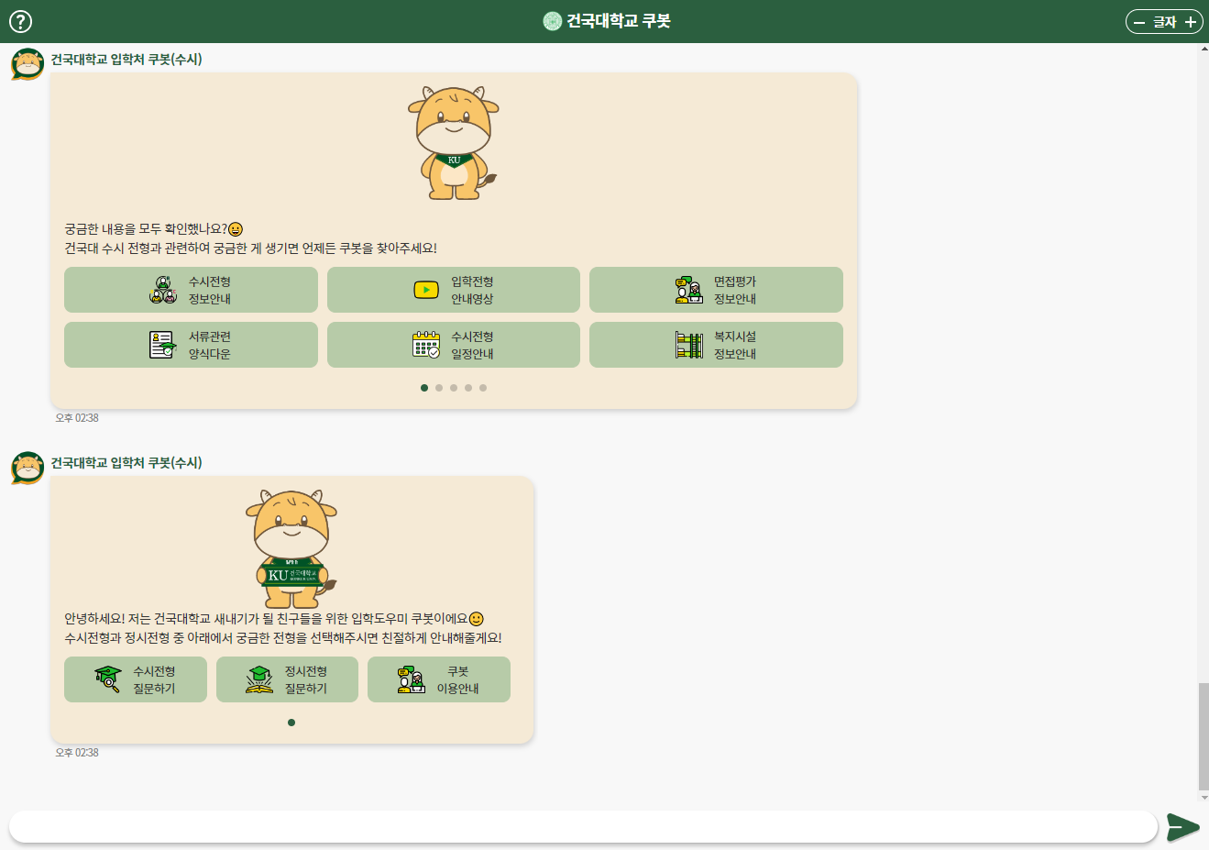
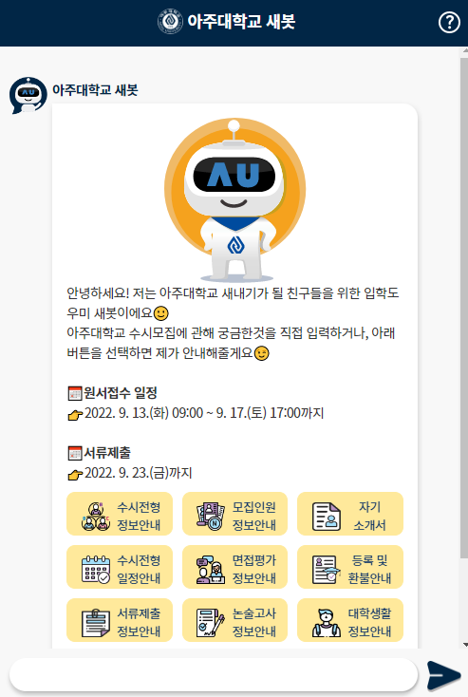
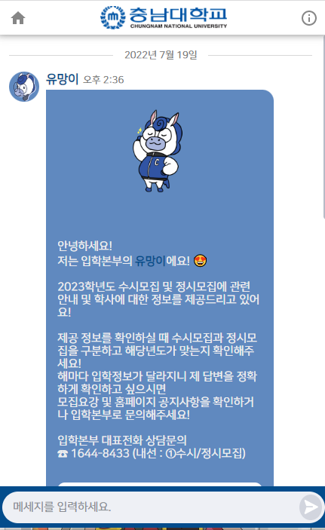
Part 1
학교별 챗봇 비교
각 대학교별 챗봇
우송대

Slide 7
Part 1
학교별 챗봇 기능 비교
추가 기능 | 우 송 대 | 충 남 대 | 건 국 대 | 건 양 대 | 이 화 여 대 (재학생) | 아 주 대
버튼으로 검색 | O | O | O | X | O | O
텍스트로 검색 | O | X | O | O | O | O
답변 중요내용 요약 | O | X | O | O | O | O
답변 pdf 포함 | O | O | O | X | O | O
인사 | O | X | O | O | O | O
간단한 대화 | O | X | O | O | X | X

Slide 8
Part 1
학교별 챗봇 기능 비교
추가 기능 | 우 송 대 | 충남대 | 건국대 | 건양대 | 이화여대 (재학생) | 아주대
학교 소개 영상 연결 | O | O | X | X | X | X
글자 크기 변경 | X | X | O | X | X | X
자동 완성 기능 | O | X | O | X | O | O
STT/TTS | O | X | X | O | O | X
번역 | X | X | X | X | O | O
의견 제안 기능 | O | X | X | O | O | X
북마크 | O | X | X | X | X | X

Slide 9

Part 2,
시스템 구성도

Slide 10







Part 2
개 발 환 경
DB
Server
Client

Slide 11
Part 2
서버 구성도
데이터 파싱 (APP)
통신(APP)
수신
회원관리
(아이디 체크, 회원가입, 로그인,로그아웃)
송신
수신
파싱
데이터(DB)
챗봇데이터
MySQLQuery
데이터 처리(Bot)
DataBase
DB 접속
회원관리
Intent
(정시,수시,공통)
, Ner_teg
분류
mysql
chatbot_train_data
Bookmark
member
학습데이터
(intent, ner_tag)

Slide 12
Part 2
클라이언트 구성도
통신
데이터 파싱
수신 송신
회원관리
챗봇
ServerRequest
SignupActivity
requestBody
LoginActivity
ChattingActivity
Bookmark
postRequest_signup
postRequest_rogin
Recommendation
postRequest_
bookmark
postRequest_
recommendation
postRequest_
chattingActivity

Slide 13

Part 3,
결 론

Slide 14
Part 3
결 론
문제점
개선사항
기대효과
시공간적 제한 없음
정확한 정보를 전달
자유로운 플랫폼
사용자의 만족도 향상
실시간 피드백
정해진 질문
카카오와 연동
의견제시 기능

Slide 15

감사합니다

